Slide 1
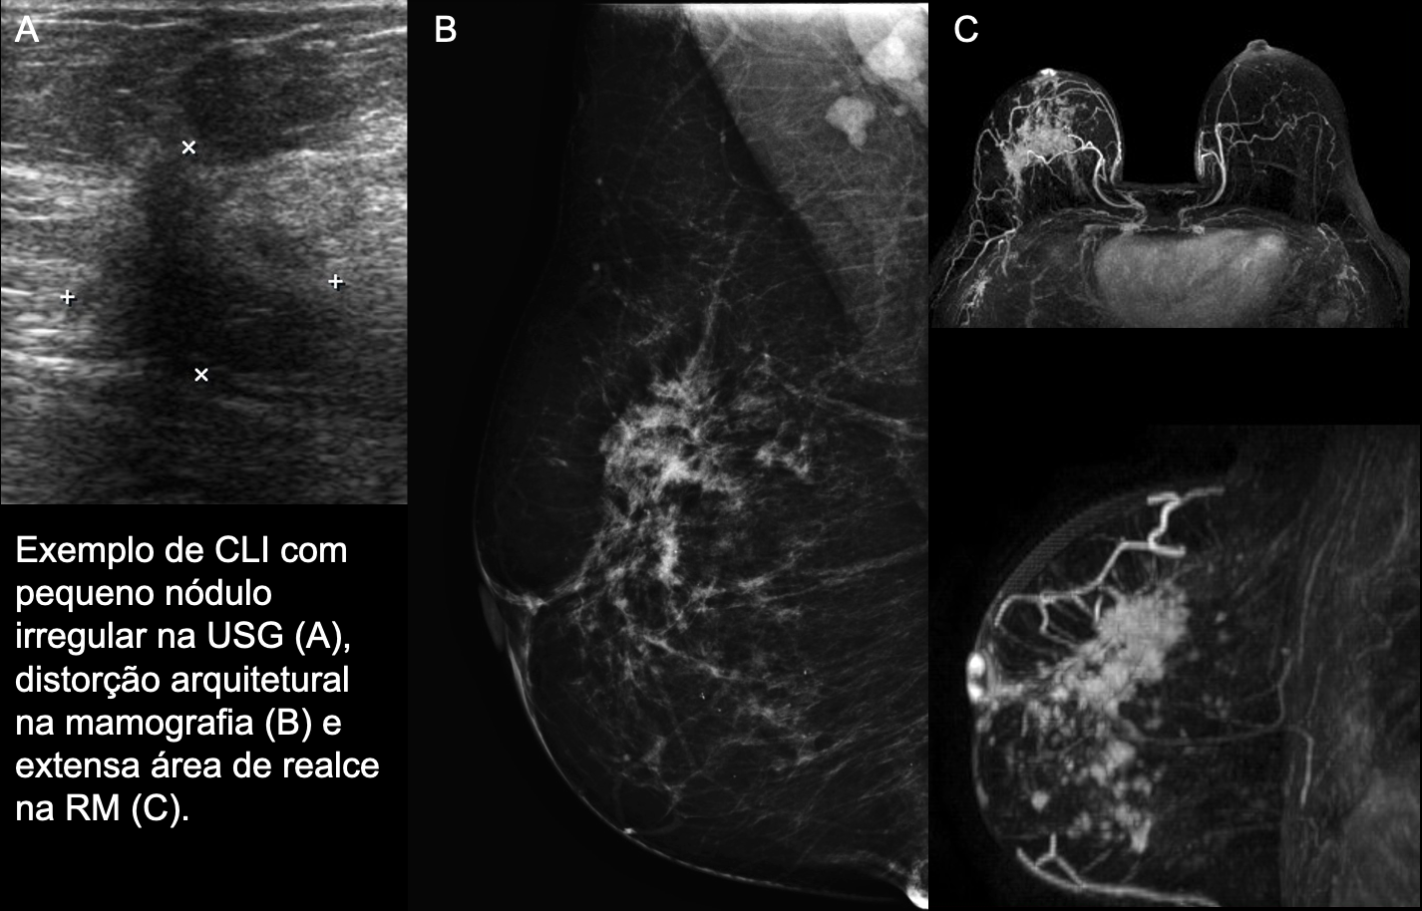
Encontro de Ciência e Inovação 2023
APRESENTAÇÃO DO CARCINOMA LOBULAR INVASIVO DA MAMA: CORRELAÇÃO ENTRE DADOS CLÍNICOS, DE IMAGEM E ANATOMOPATOLÓGICOS
A. G. V. Bitencourt, J.M. Ferreira
INTRODUÇÃO
RESULTADOS
MAMOGRAFIA: SENSIBILIDADE: 67,3%
ACHADOS: distorção arquitetural (33,3%), assimetria (27,3%),
calcificação (21,2%) e nódulo (18,2%);
ULTRASSONOGRAFIA: SENSIBILIDADE: 85,4%
ACHADOS: nódulo (87,8%), alterações não nodulares (12,2%);
RESSONÂNCIA MAGNÉTICA: SENSIBILIDADE: 100%
ACHADOS: nódulos (56%), realce não nodular (50%)
O carcinoma lobular invasivo (CLI) é um tipo de neoplasia maligna mamária, o qual representa incidência de 5 a 15% dos carcinomas de mama invasivos. (CHAGAS et al. 2011) A imunohistoquímica habitualmente apresenta-se positivo para receptores de estrógeno e de progesterona, e negativo para fator de crescimento epidérmico humano 2 (HER2 ou ERBB2). Identifica-se também no CLI a disfunção da E-caderina pela mutação no gene CDH1 (FILHO 2021) e a expressão atípica de P53, de forma que sua taxa de proliferação celular é menor quando comparada ao carcinoma ductal invasivo. (LOPEZ e BASSETT 2009)
Dentro do contexto da CLI, as células são pouco coesas, e crescem formando fileiras que infiltram o estroma difusamente. (FU et al. 2005; McCART REED et al. 2021) Assim, a proliferação do CLI adquire conformação espessa e irregular, demonstrando uma morfologia pouco delimitada e espiculada, o que dificulta a sua captura em exames radiológicos. Além disso, este tipo de tumor tem maior chance de ser multicêntrico e de apresentação bilateral. (LOPEZ e BASSETT 2009; OLIVEIRA et al. 2015)
De 700 casos de carcinomas mamários invasivos avaliados no período do estudo, 55 (7,9%) foram classificados como carcinoma lobular invasivo.
A idade ao diagnóstico em média foi de 56,5 anos, variando de 30 a 87 anos. A maioria das pacientes encontrava-se na peri ou pós menopausa ao diagnóstico (n=39, 73,6%) e não apresentava sintomas relacionados à mama (n=31; 58,5%).
Das pacientes que apresentavam-se com sintomas ao diagnóstico (41,5%), a queixa mais comum foi nódulo palpável em 18 pacientes (81,8%), seguido por retração da papila em 3 (13,6%) e dor em 2 (9,1%).
Os principais dados anatomopatológicos estão descritos na Tabela abaixo:
Dados | n (%)
Subtipo (n=44) Clássico Pleomórfico Misto | 26 (59,1%) 10 (22,7%) 8 (18,2%)
Grau histológico SBR (n=54) I II III | 17 (31,5%) 33 (61,1%) 4 (7,4%)
Imunofenótipo (n=54) Luminal A Luminal limítrofe Luminal B Luminal B HER2+ HER2+ Triplo-negativo | 18 (33,3%) 9 (16,7%) 18 (33,4%) 6 (11,1%) 3 (5,6%) 0
Estadiamento Clínico (n=42) I II III IV | 16 (38,1%) 13 (31,0%) 8 (19,0%) 5 (11,9%)
OBJETIVO
CONCLUSÃO E PRÓXIMAS ATIVIDADES
O objetivo deste trabalho é avaliar as diferentes apresentações do carcinoma lobular invasivo (CLI) na RM e relacioná-los aos dados clínicos, de imagem e anatomopatológicos.
A RM é o método de imagem com maior sensibilidade para o diagnóstico do CLI.
Alguns dados do trabalho estão sendo revisados no prontuário e depois será realizada análise estatística comparando dados clínicos, de imagem e anatomopatológicos.
MÉTODOS
Referências:
Chagas CR, Menke CH, Vieira RJS, Boff RA. Tratado de Mastologia da Sociedade Brasileira de Mastologia. Revinter, 2011.
Filho GB. Bogliolo - Patologia. 10ª edição. Rio de Janeiro: Grupo GEN; 2021. Sistema Genital Feminino; P. 609-658.
Lopez JK, Bassett LW. Invasive Lobular Carcinoma of the Breast: Spectrum of Mammographic, US and MR Imaging Findings. RadioGraphics 2009; 29:165-176.
Fu KL, Fu YS, Lopez JK, Cardall SY, Bassett LW. The normal breast. In: Bassett LW, Jackson VP, Fu SK, Fu YS, eds.Diagnosis of diseases of the breast. 2nd ed. Philadelphia, Pa: Saunders, 2005; 396..
McCart Reed AE, Kalinowski L, Simpson PT, Lakhani SR. Invasive lobular carcinoma of the breast: the increasing importance of this special subtype. Breast Cancer Res. 2021 Jan 7;23(1):6. doi: 10.1186/s13058-020-01384-6. PMID: 33413533; PMCID: PMC7792208. Disponível em: https://pubmed.ncbi.nlm.nih.gov/33413533/. Acesso em 18 de março de 2022.
Oliveira CA; Fernandes SS; Chaves R. Carcinoma Lobular Invasor Bilateral : relato de caso. Rev Bras Mastologia. 2015;25(1):30-3. Disponível em: https://www.mastology.org/wp-content/uploads/2015/07/MAS_v25n1_30-33.pdf. Acesso em: 12 de abril de 2022.
Estudo retrospectivo, observacional, unicêntrico, desenvolvido no Departamento de Imagem do A.C.Camargo Cancer Center, aprovado pelo Comitê de Ética e Pesquisa da instituição, no qual foi dispensado o termo de consentimento livre e esclarecido (TCLE).
A população do estudo foram pacientes com câncer de mama que realizaram ressonância magnética (RM) das Mamas no Departamento de Imagem do A.C.Camargo Cancer Center antes do início do tratamento, no período de 2019 a 2021, de classificação BIRADS 4, 5 ou 6, com laudo anatomopatológico de biópsia percutânea ou cirúrgica confirmando o achado da RM.
Notes:
Apresentação do carcinoma lobular invasivo da mama: correlação entre dados clínicos, de imagem e anatomopatológicos

